Slide 1
Controllo di copertura dinamico per il monitoraggio cooperativo in tempo reale
Relatore: Prof. Giorgio Battistelli
Correlatore: Dott. Nicola Forti

Slide 2
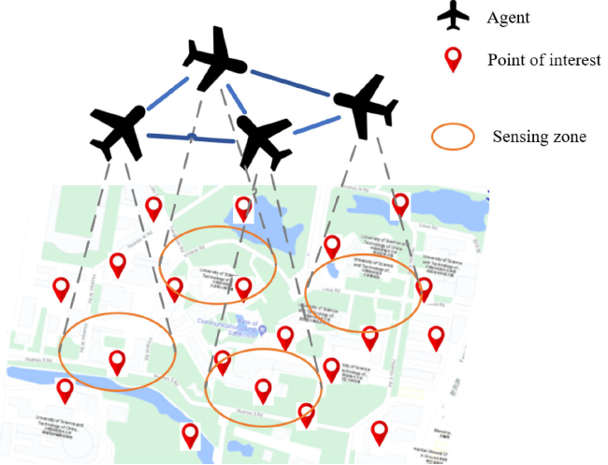
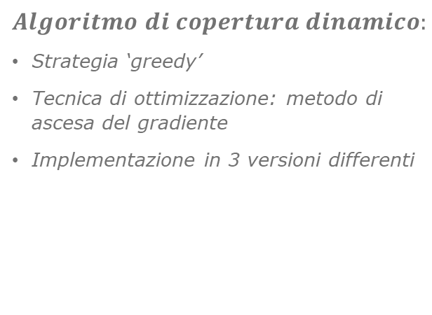
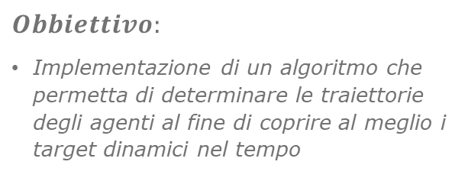
Controllo di copertura dinamico
$$Obbiettivo:$$
Implementazione di un algoritmo che permetta di determinare le traiettorie degli agenti al fine di coprire al meglio i target dinamici nel tempo
$$Algoritmo di copertura dinamico:$$
Strategia ‘greedy’
Tecnica di ottimizzazione: metodo di ascesa del gradiente
Implementazione in 3 versioni differenti
Introduzione

Slide 3
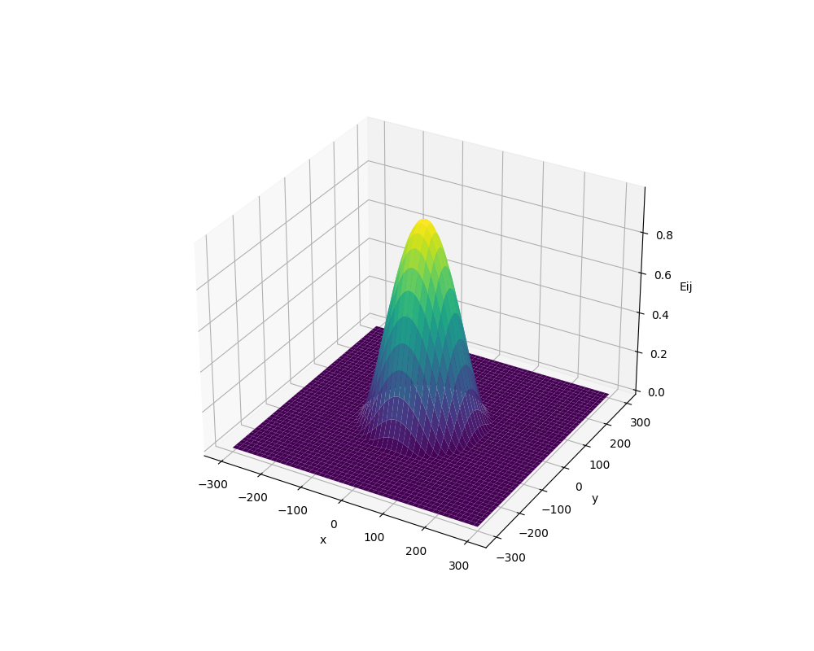
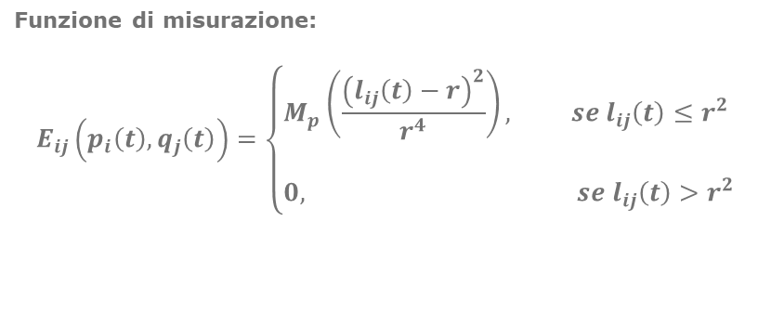
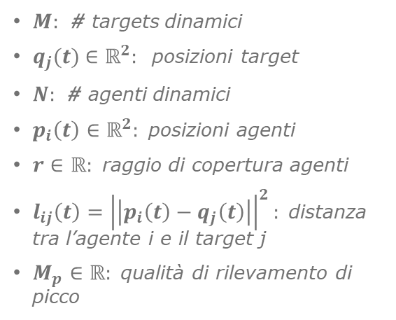
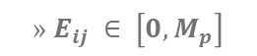
Formulazione matematica del problema
$M:$ # targets dinamici
$q_{j}(t)$ $∈ℝ^{2}:$ posizioni target
$N:$ # agenti dinamici
$p_{i}\left(t\right)∈ℝ^{2}:$ posizioni agenti
$r∈ℝ:$ raggio di copertura agenti
$l_{ij}\left(t\right)={\left|\left|p_{i}\left(t\right)−q_{j}\left(t\right)\right|\right|}^{2}:$ distanza tra l’agente i e il target j
$M_{p}∈ℝ:$qualità di rilevamento di picco
Funzione di misurazione:
$$E_{ij}\left(p_{i}\left(t\right), q_{j}\left(t\right)\right)=\left\{\begin{aligned}M_{p}\left(\frac{{\left(l_{ij}\left(t\right)−r\right)}^{2}}{r^{4}}\right), se l_{ij}\left(t\right)≤r^{2} \\ \\ 0, se l_{ij}\left(t\right)>r^{2}\end{aligned}\right.$$
$${» E}_{ij} ∈ \left[0, M_{p}\right]$$
Formulazione matematica del problema

Slide 4
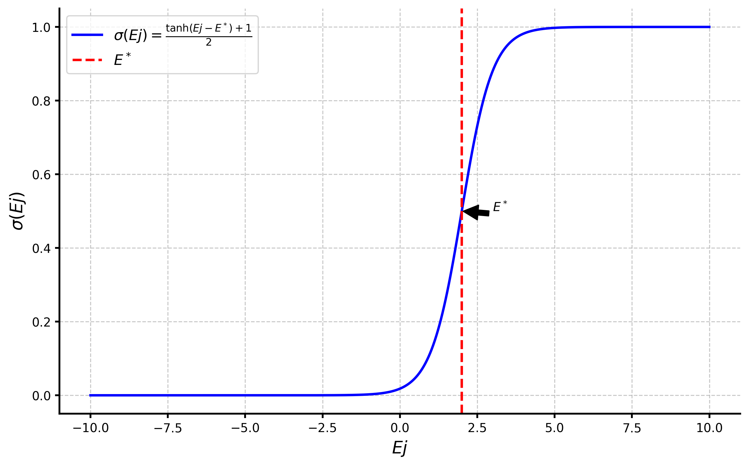
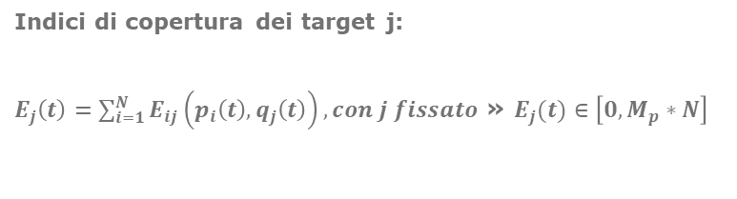


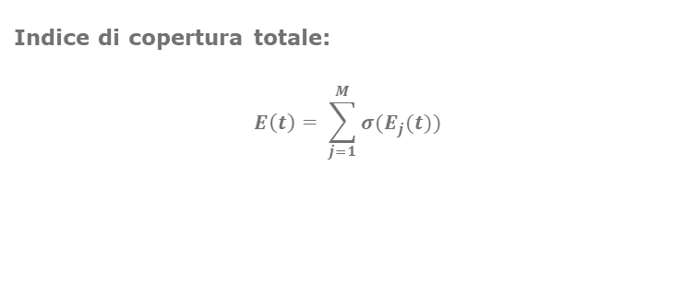
Logica della formulazione matematica
Indici di copertura dei target j:
$E_{j}\left(t\right)=\sum_{i=1}^{N}{E_{ij}\left(p_{i}\left(t\right), q_{j}\left(t\right)\right), con j fissato}$ » $E_{j}(t)∈\left[0, M_{p}∗N\right]$
Indice di copertura totale:
$$E\left(t\right)= \sum_{j=1}^{M}{σ(E_{j}(t))}$$
Funzione sigmoidale:
$$σ\left(E_{j}\left(t\right)\right)=\frac{\tanh\left(E_{j}\left(t\right)−E^{∗}\right)+1}{2}$$
$$E^{∗}= soglia di copertura \left(LB\right)$$
Formulazione matematica del problema

Slide 5
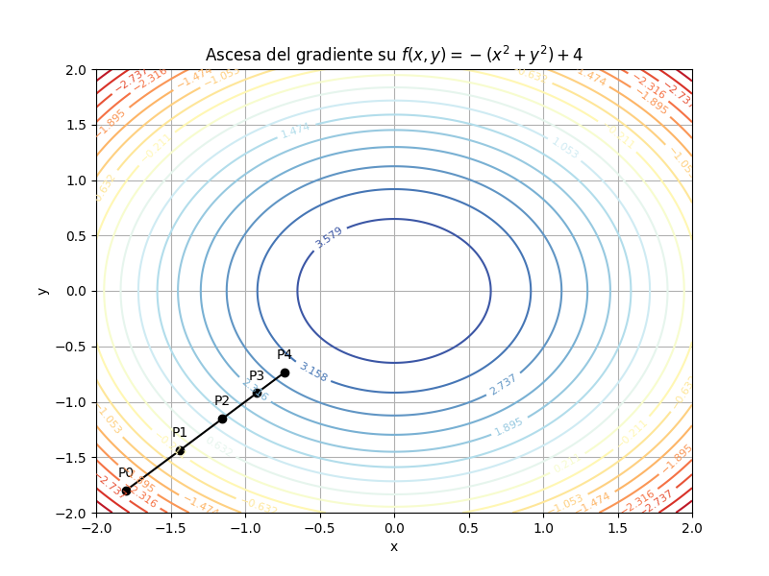
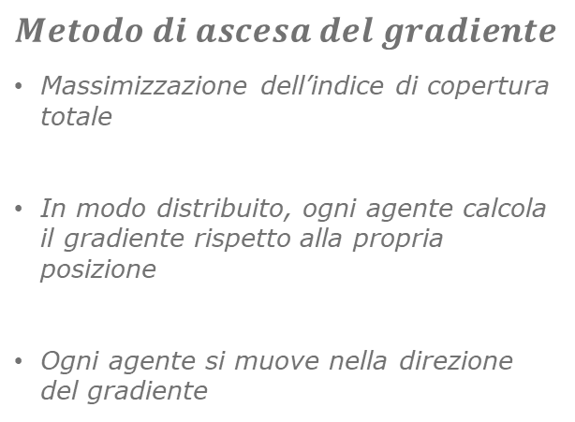
Algoritmi
$$Metodo di ascesa del gradiente$$
Massimizzazione dell’indice di copertura totale
In modo distribuito, ogni agente calcola il gradiente rispetto alla propria posizione
Ogni agente si muove nella direzione del gradiente
Algoritmi

Slide 6
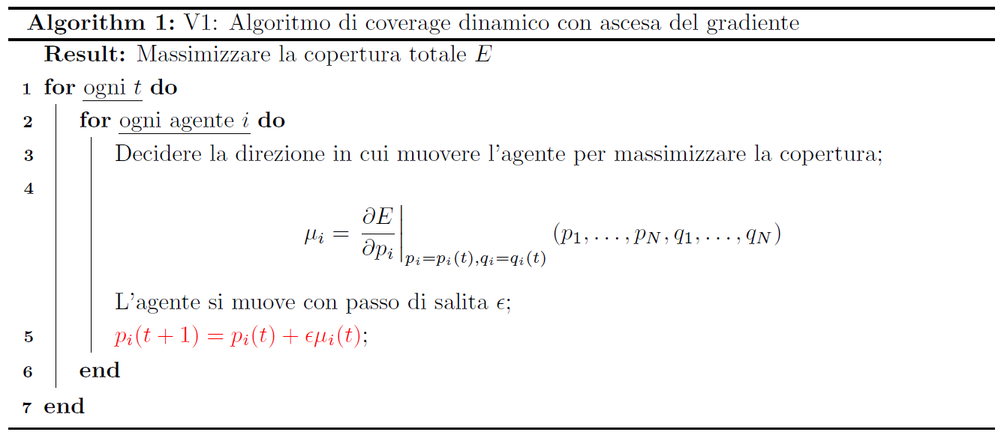
Versione 1: ascesa del gradiente
$ε:$ passo di salita, responsabile della velocità con cui gli agenti si muovono seguendo il gradiente
$$→ Problema della collisione tra gli agenti$$
Algoritmi

Slide 7
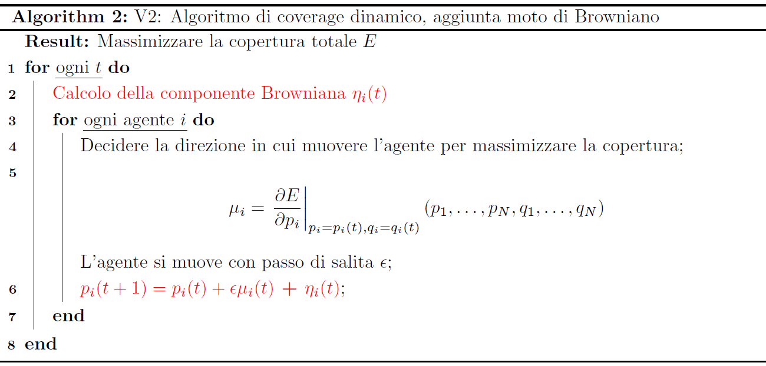
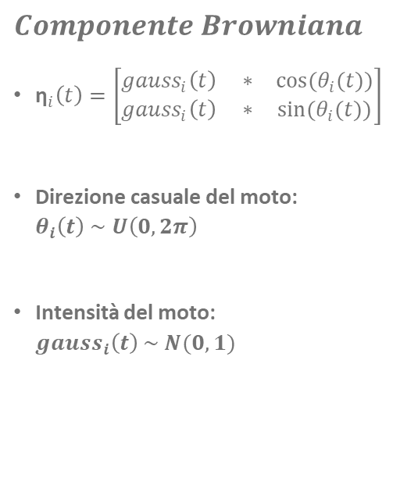
Versione 2: aggiunta moto Browniano
$$Componente Browniana$$
${\text{η}}_{i}\left(t\right)=\left[\begin{matrix}{gauss}_{i}\left(t\right) ∗ & \cos{(θ_{i}(t))} \\ {gauss}_{i}\left(t\right) ∗ & \sin{(θ_{i}(t))}\end{matrix}\right]$
Direzione casuale del moto: $θ_{i}\left(t\right) \sim U\left(0, 2π\right)$
Intensità del moto: ${gauss}_{i}\left(t\right) \sim N(0,1)$
Algoritmi

Slide 8
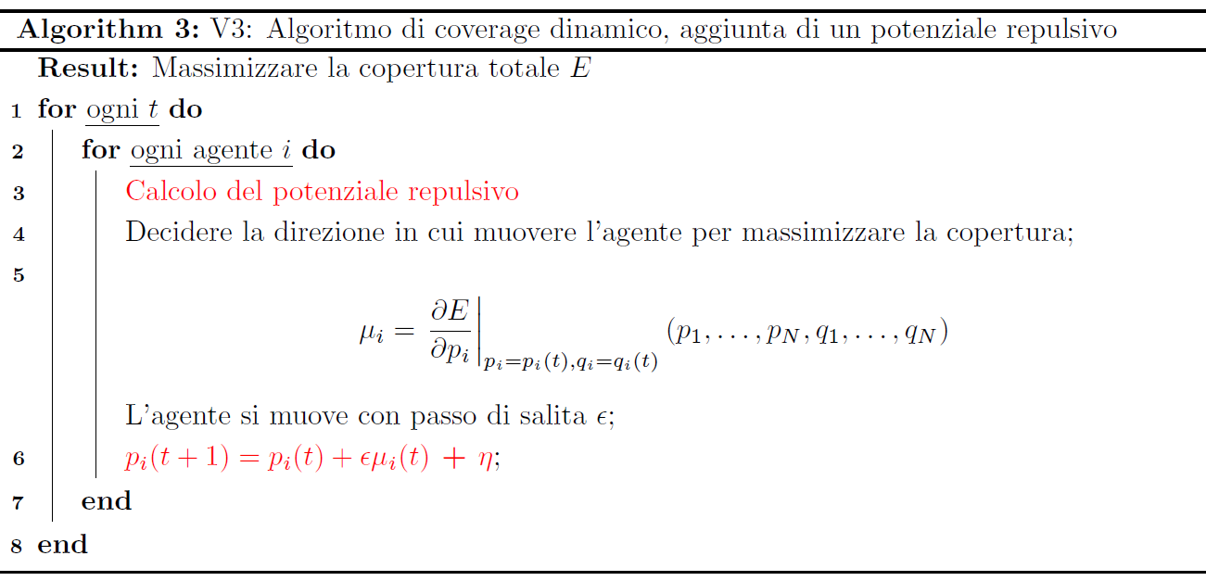
Versione 3: aggiunta di un potenziale repulsivo
$$→ Risolve la collisione tra gli agenti$$
Algoritmi

Slide 9
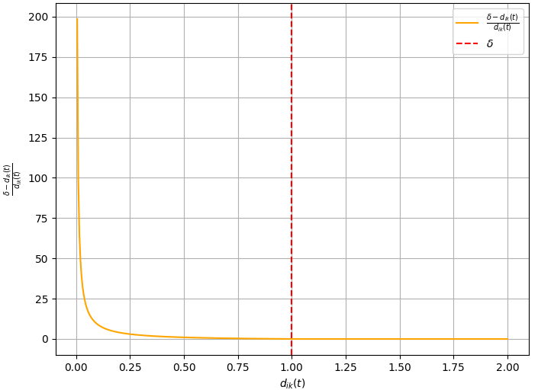
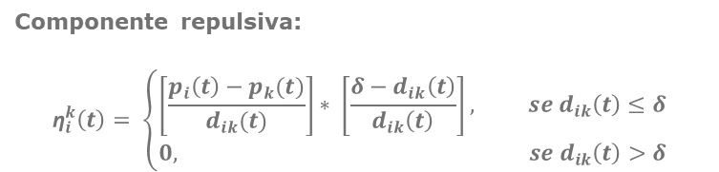
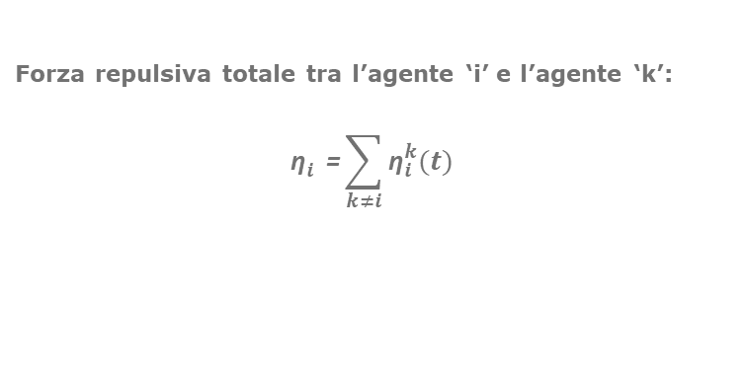
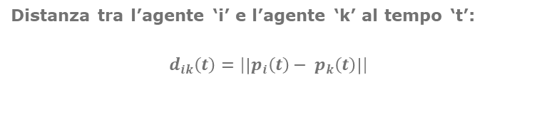
Forza repulsiva totale tra l’agente ‘i’ e l’agente ‘k’:
$${\text{η}}_{i}^{}\text{=}\sum_{k≠i}{{\text{η}}_{i}^{k}(t)}$$
Componente repulsiva:
$${\text{η}}_{i}^{k}\left(t\right)= \left\{\begin{aligned}\left[\frac{p_{i}\left(t\right)−p_{k}(t)}{d_{ik}(t)}\right]∗ \left[\frac{δ−d_{ik}\left(t\right)}{d_{ik}\left(t\right)}\right], se d_{ik}\left(t\right)≤δ \\ 0, se d_{ik}\left(t\right)>δ\end{aligned}\right.$$
Distanza tra l’agente ‘i’ e l’agente ‘k’ al tempo ‘t’:
$$d_{ik}\left(t\right)=|\left|p_{i}\left(t\right)− p_{k}\left(t\right)\right||$$
Algoritmi

Slide 10
Implementazione degli algoritmi
Codice implementato in Python:
Pytorch:
Operazioni preliminari
Setting dei parametri iniziali
Estrazione delle traiettorie dei targets (da un dataset fornito)
Generazione delle posizioni iniziali degli agenti
Calcolo degli indici di copertura iniziali
Librerie utilizzate:
NumPy
Pickle
Matplotlib
Pytorch
Libreria open-source per il training dei modelli di machine learning
Utilizzata per il calcolo del gradiente dell’indice di copertura totale
Implementazione degli algoritmi

Slide 11
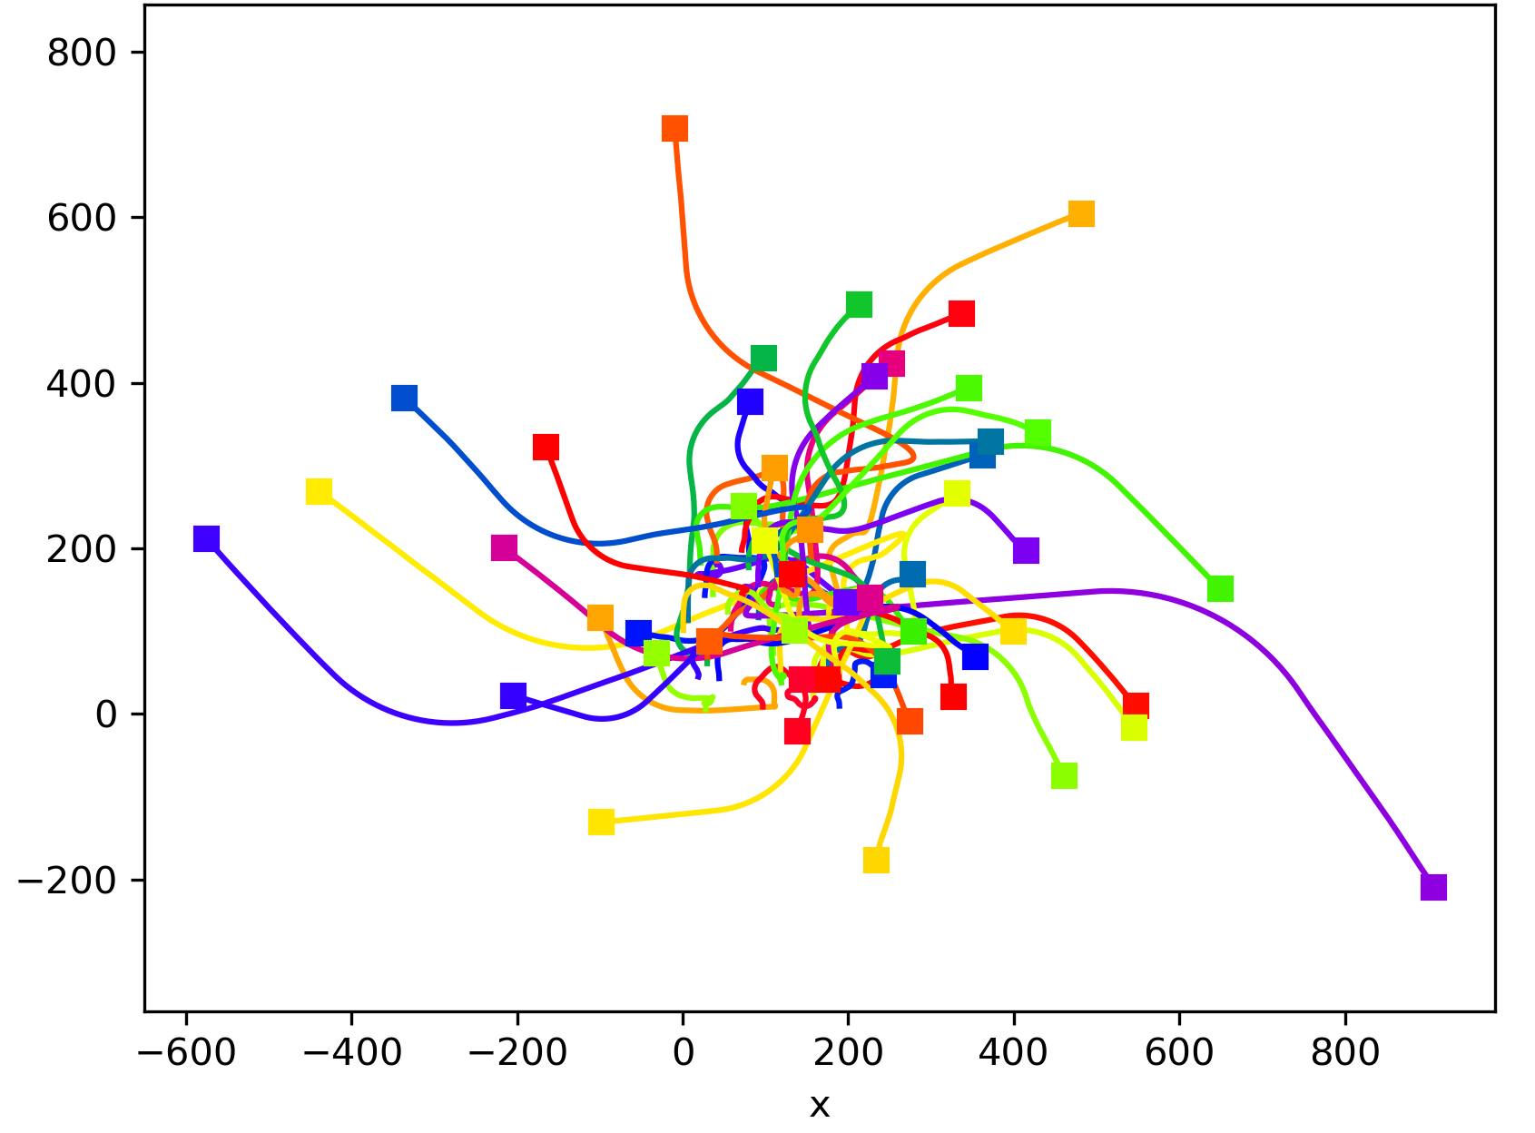
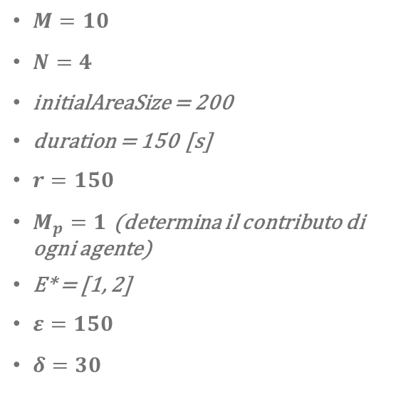
$M=10$
$N=4$
initialAreaSize = 200
duration = 150 [s]
$r=150$
$M_{p}=1$ (determina il contributo di ogni agente)
E* = [1, 2]
$ε=150$
$δ=30$
Dataset contenente le traiettorie dei target
Simulazione

Slide 12
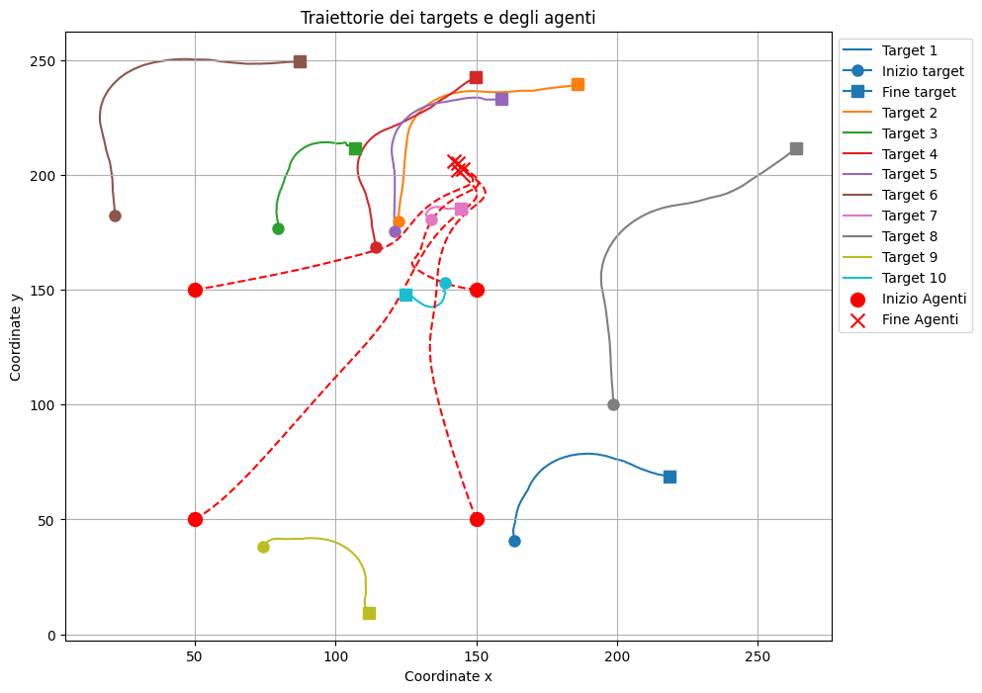
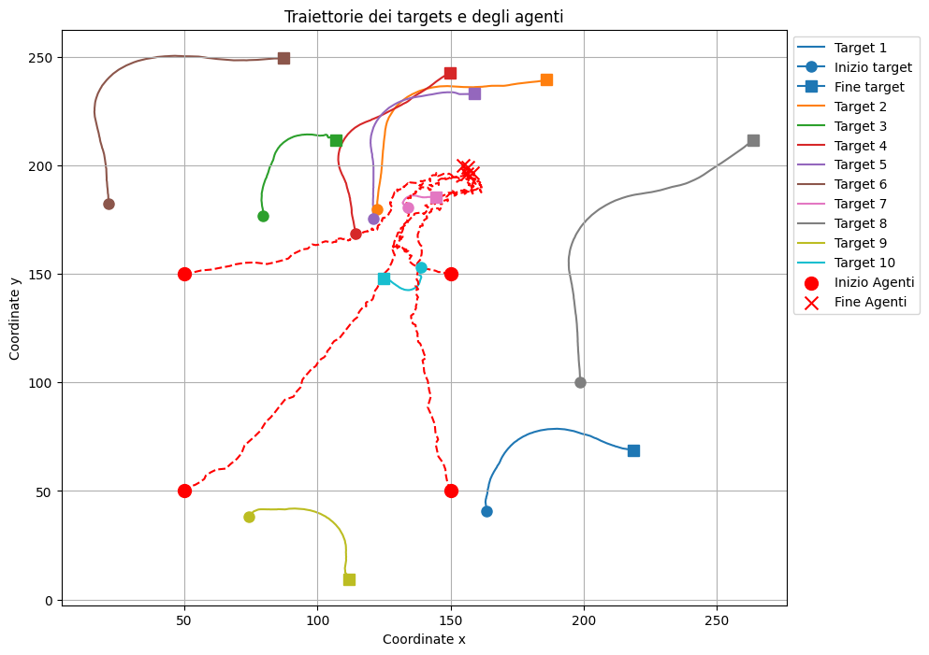
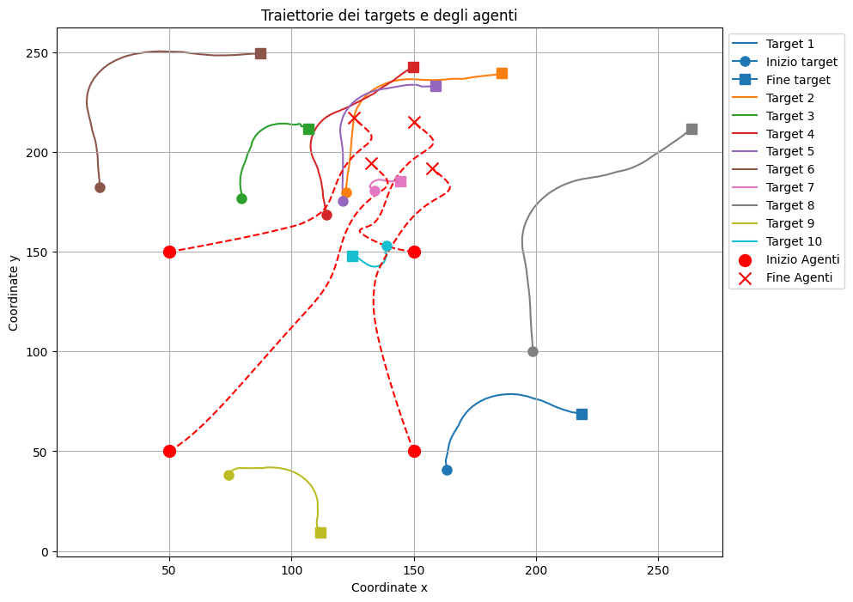
Simulazione con E*=2
Greedy
Moto Browniano
Potenziale repulsivo
Simulazione, E*=2

Slide 13
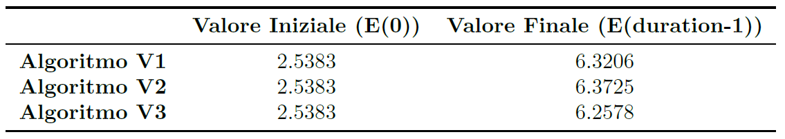
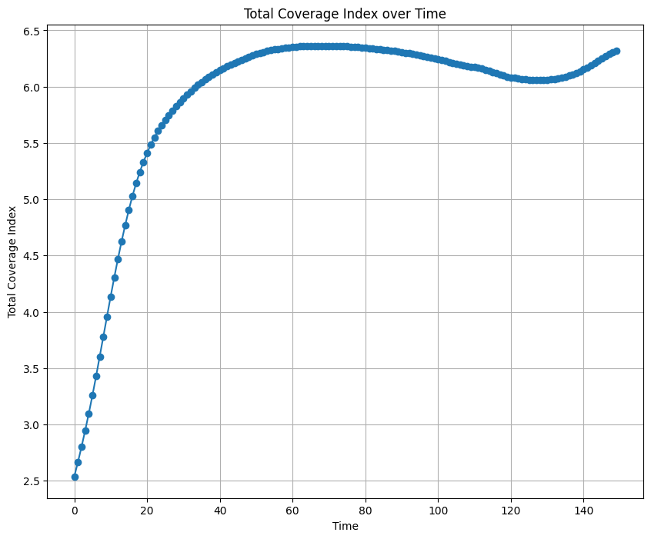
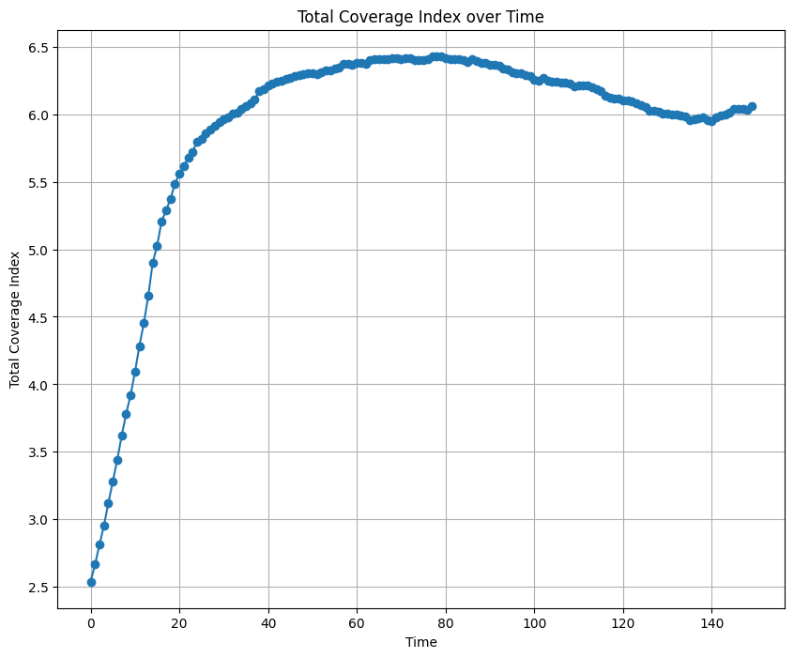
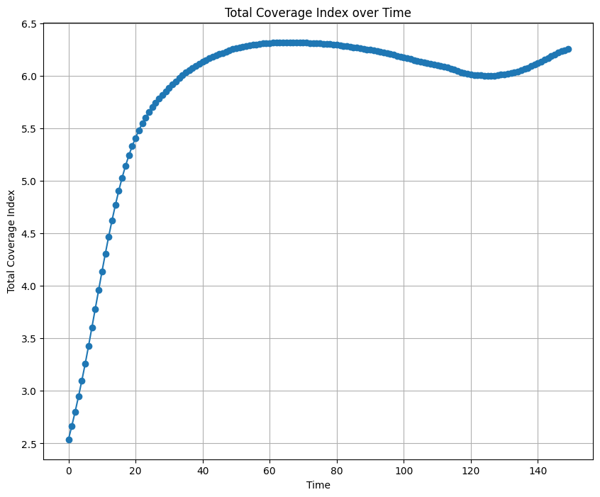
Simulazione con E*=2
Simulazione, E*=2

Slide 14
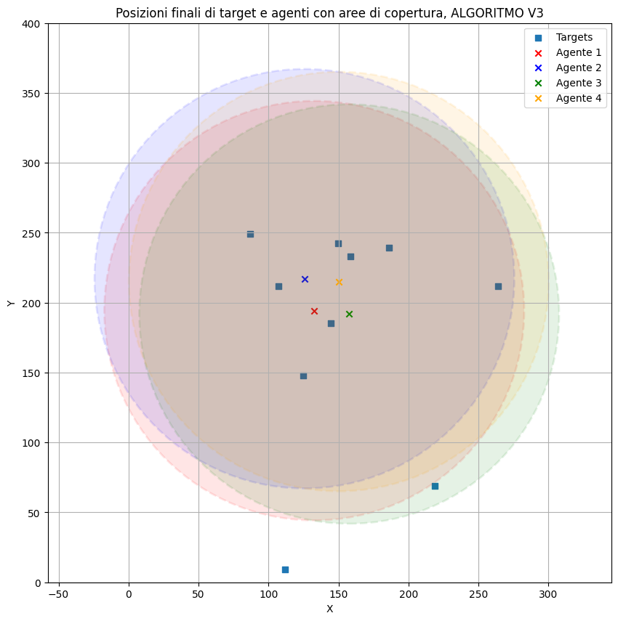
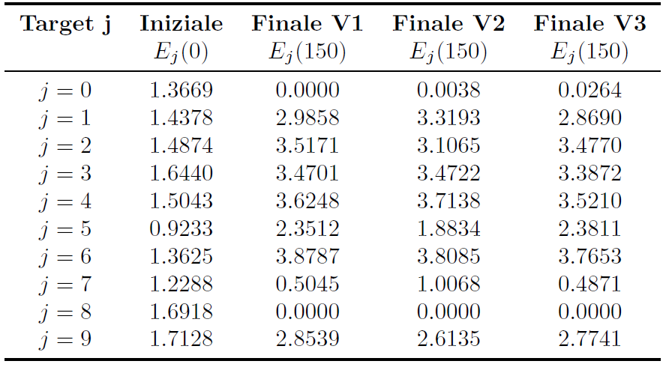
Simulazione con E*=2
Simulazione, E*=2

Slide 15
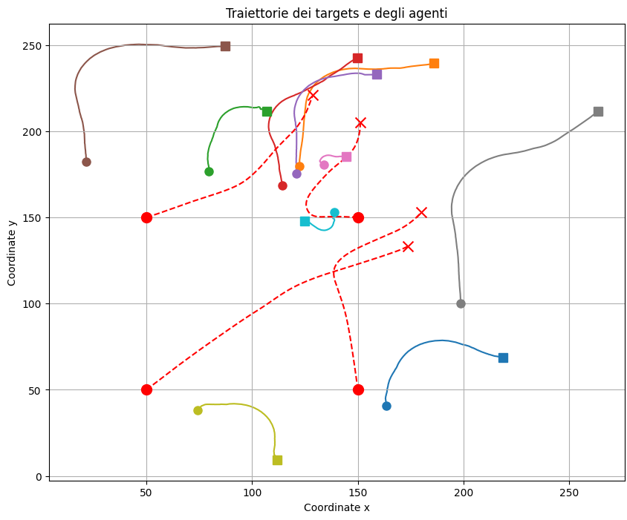
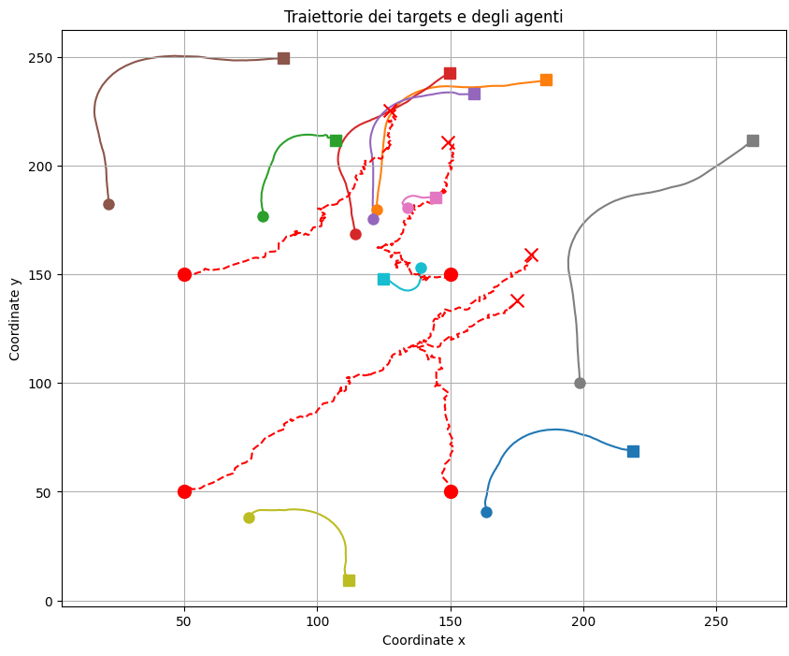
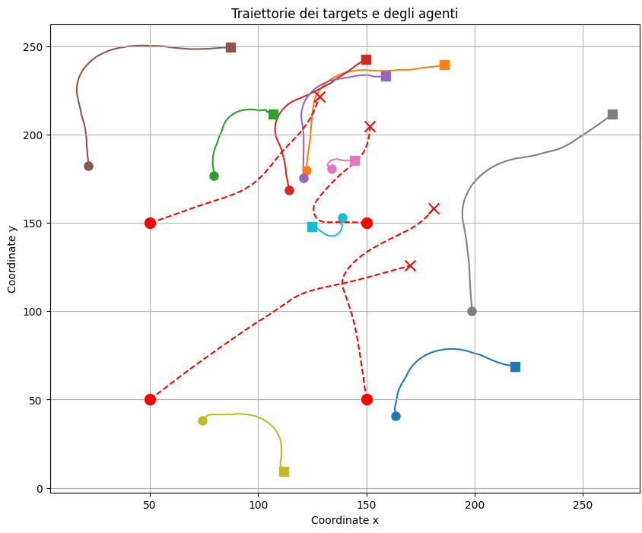
Simulazione con E*=1
Richiesta di coverage meno restrittiva
Non è presente il problema della collisione tra gli agenti
Greedy
Moto Browniano
Potenziale repulsivo
Simulazione, E*=1

Slide 16
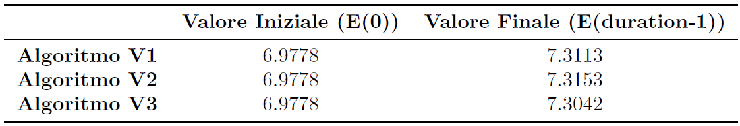
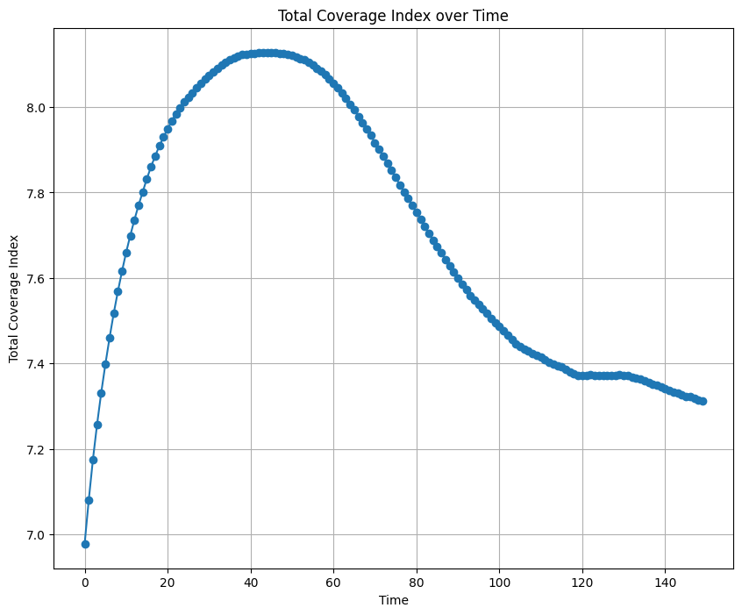
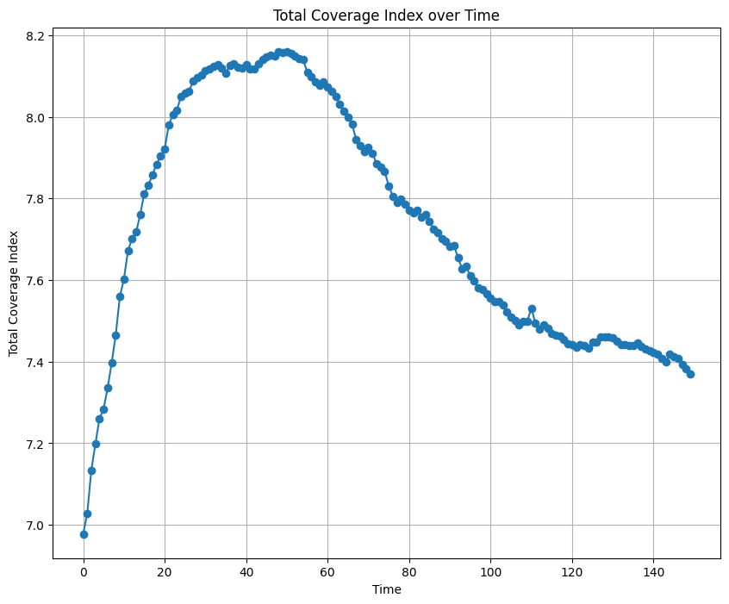
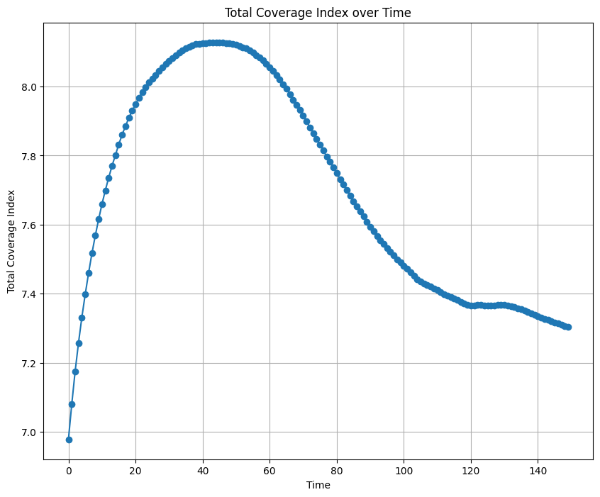
Simulazione con E*=1
Simulazione, E*=1

Slide 17
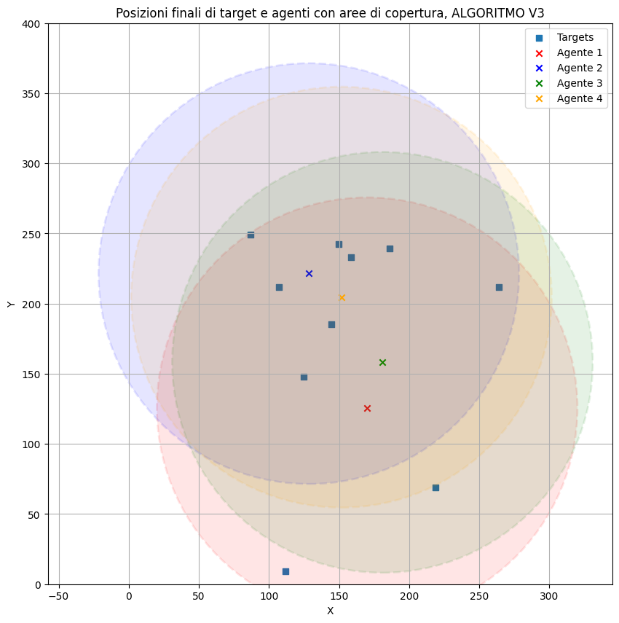
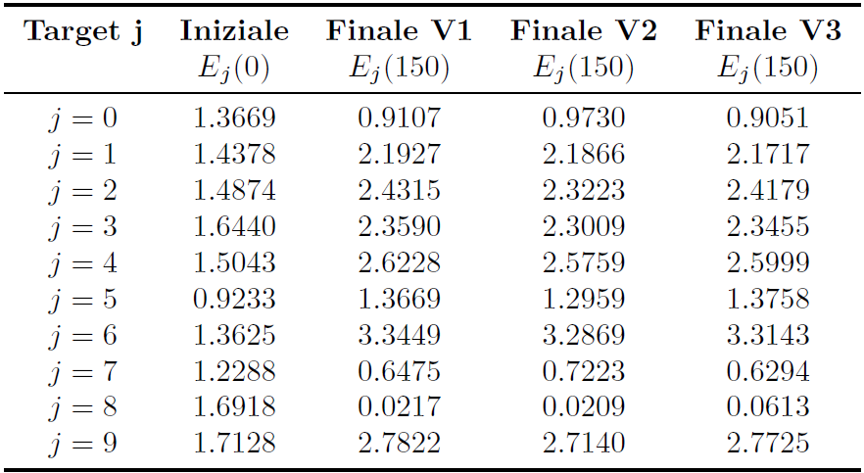
Simulazione con E*=1
Si intuisce quanto i parametri del progetto siano fortemente interdipendenti
Simulazione, E*=1

Slide 18
Conclusioni
Possibili sviluppi
E’ possibile affermare che, tramite un’accurata simulazione e un’analisi degli indici di copertura, gli algoritmi implementati aumentano e garantiscono nel tempo un livello di coverage soddisfacente dei targets mobili.
Analisi e differenze tra i 3 diversi tipi di algoritmi
La flessibilità nella richiesta di copertura, la quale conduce a una gestione più efficiente delle risorse degli agenti, migliora ulteriormente la qualità del monitoraggio
Uso di tecniche avanzate: RL, DRL, MADRL, model-based
Modifica dell’altitudine degli agenti
Esplorazione dell’area di interesse
Conclusione e possibili sviluppi

Slide 19
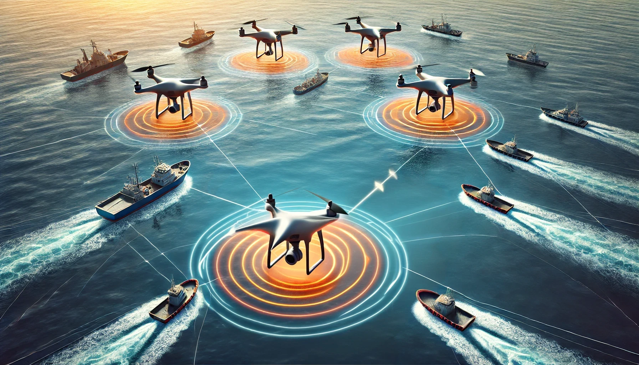
Grazie per l’attenzione !

